Slide 1
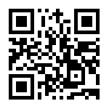
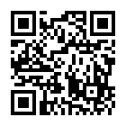
春期
夏期
含めてほしい情報
【タイトル】：三重大学リハビリテーション体験セミナー
【対象者】：医学部生、研修医（一般の方は参加不可）
【日時】：
春期：2024年3月25日、または3月26日
夏期：2024年7月29日～8月2日のいずれか1日
【場所】：三重大学病院
【参加費】：無料
【申し込み】：QRコードから開催1週間前までに

